Slide 1
稍复杂的排列问题
《数学广角》第一课时

Slide 2
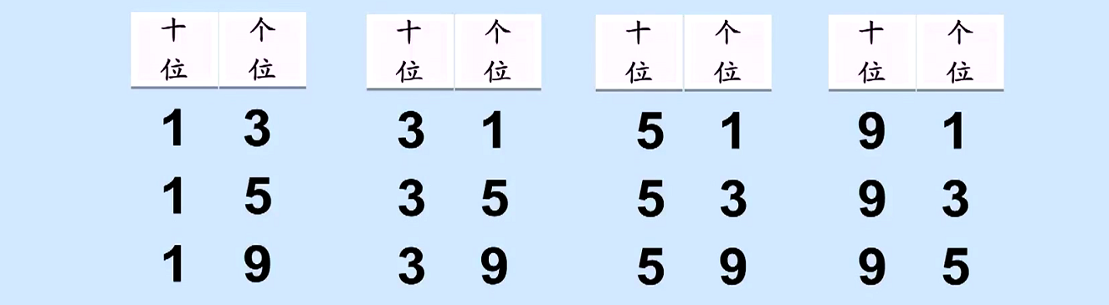
回顾以往学过的知识：

Slide 3
我们学习的例题是：
思考：
（1）如果十位上是1，个位上
是多少？如果十位上是3呢？
（2）十位上可以是0吗？
（3）组成的数有哪些？

Slide 4
解题时请注意：
按顺序写，不重复、不遗漏

Slide 5
课堂小结（请大声朗读两次） 1、写数时要按顺序写，避免重复与遗漏。 2、两位数中的0，不能放在十位上。 3、组成的两位数各数位上的数字不能重复，如44是错的。

Slide 6
课后作业：
1、完成课本第101页做一做并订正
2、完成小盒子发布的课后练习。截止时间：晚上8时。
3、如有其它任务老师会另行
安排。

